Slide 1
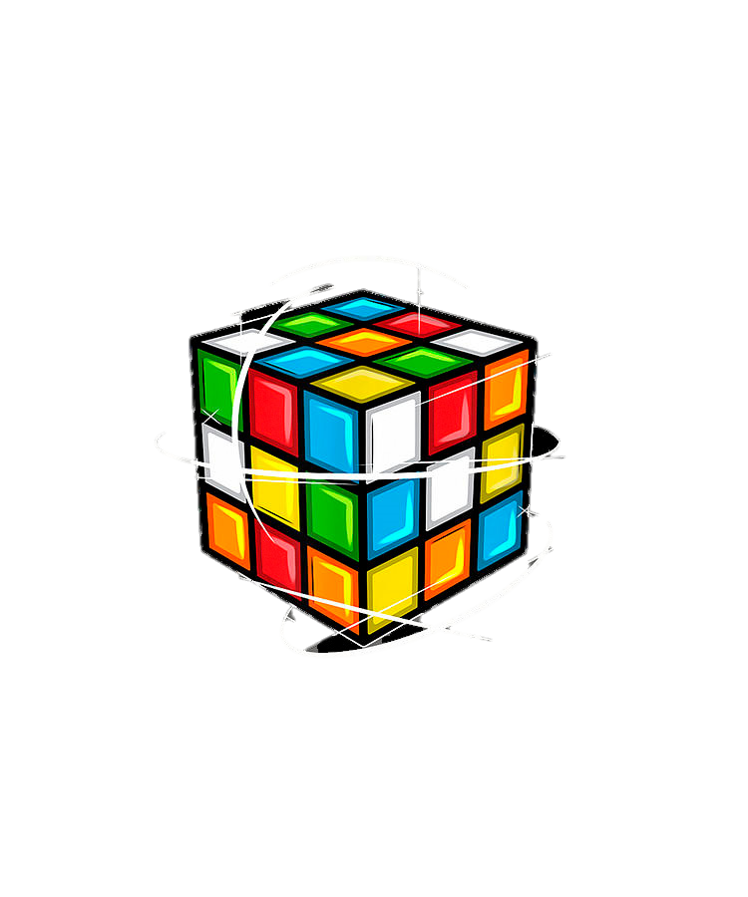
Cubo de rubik
Reseña sobre el juguete
más vendido del mundo
Por
Gabriela
Winkler

Slide 2
Historia del cubo mágico
El Cubo de Rubik es un rompecabezas mecánico tridimensional creado por el escultor y profesor de arquitectura húngaro Erno Rubik en 1974.
Originalmente lo llamó “cubo mágico” y hasta 2020 se habían vendido 450 millones de cubos, transformándolo en el juguete más vendido del mundo.

Slide 3
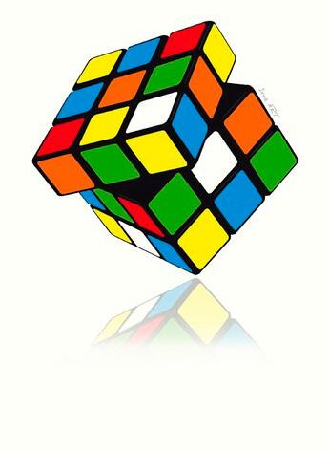
Como es el cubo clásico
Un cubo de Rubik clásico posee seis colores uniformes (tradicionalmente blanco, rojo, azul, naranja, verde y amarillo).​Un mecanismo de ejes permite a cada cara girar independientemente, mezclando así los colores.
Para resolver el rompecabezas, cada cara debe volver a quedar en un solo color.

Slide 4
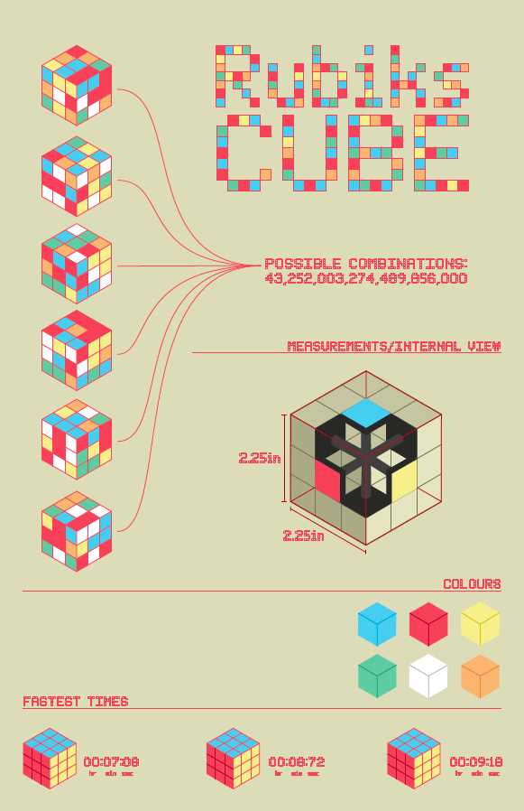
Como se resuelve
El Cubo de Rubik tiene 43.252.003.274.489.856.000 combinaciones posibles.
Al principio ni siquiera su inventor sabía resolverlo. Con el tiempo se estudiaron los algoritmos y hoy en día se puede resolver en solo 20 movimientos.
En la actualidad los campeonatos de cubos son resueltos en pocos segundos por los speedcubers.

Slide 5
Record mundial
En este momento el record mundial en 3x3 lo tiene Max Park, quien superó su propio record de hace 5 años y el 11 de junio de 2023 durante el campeonato Pride Long Beach lo resolvió en 3,134 segundos.

Slide 6
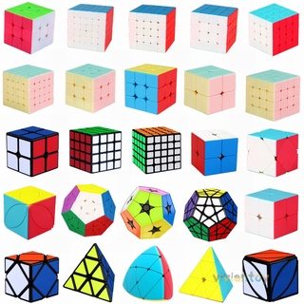
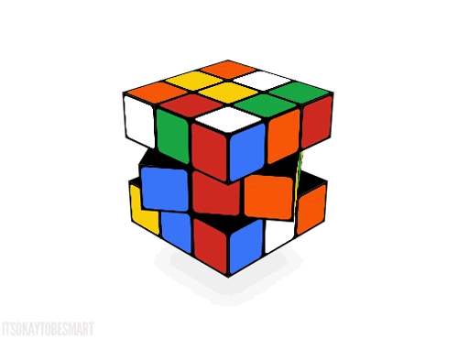
Otros cubos
Además del 3x3, hay muchos tipos de cubos más. 2x2, 4x4, 5x5, Piraminx (en forma de pirámide), Megaminx (12 caras), y muchas variantes más.

